Slide 1

PROJEKT NOVOSTAVBY ZADANÉHO OBJEKTU V ROZSAHU PROJEKTU PRO PROVEDENÍ STAVBY
Vysoká škola technická a ekonomická v Českých Budějovicích
Ústav technicko – technologický
Katedra stavebnictví
- HORSKÁ CHATA-
- LEHKÝ DŘEVĚNÝ SKELET - PANELOVÁ VÝSTAVBA -
Autor diplomové práce: Bc. Kamila Eliášová
Vedoucí diplomové práce: doc. Dr. Ing. Luboš Podolka
Oponent diplomové práce: Ing. Jan Zugárek
České Budějovice, červen 2019

Slide 2
OBSAH
Výběr tématu a cíl diplomové práce
Umístění stavby
Představení horské chaty
Architektonická studie
Identifikační údaje o stavbě
Konstrukční řešení budovy
Vznik a montáž dřevostaveb z panelů
Doplňující otázky

Slide 3
VÝBĚR A CÍL TÉMATU DIPLOMOVÉ PRÁCE
VÝBĚR A CÍL TÉMATU DIPLOMOVÉ PRÁCE
Důvody výběru tématu:
Zájem o dřevostavby
Pracovní zkušenosti
Prohloubení a zisk nových znalostí v dané problematice
Aktuálnost tématu s přínosem do budoucna
Přiblížení konstrukce a montáže řešeného konstrukčního systému
Možnost vlastního návrhu rekreačního areálu
Cíle práce:
Zpracování projektu ve stupni pro provádění stavby
Přiblížení konstrukčního systému vč. jeho montáže
Zpracování montážních detailů
Tepelně-technické posouzení
Organizace a zařízení staveniště, harmonogram prací

Slide 4
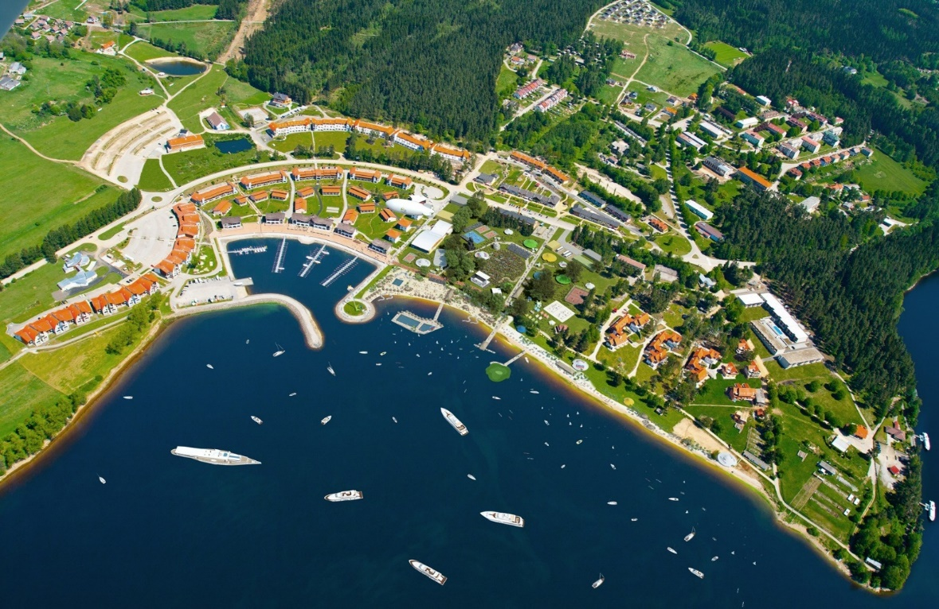
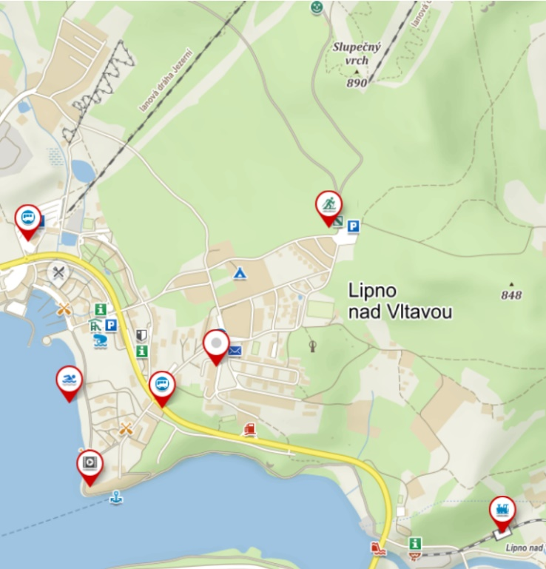

UMÍSTĚNÍ STAVBY – VÝBĚR LOKALITY
UMÍSTĚNÍ STAVBY
Lokalita stavby: Lipno nad Vltavou, parc.č. 55/39
Výměra pozemku: 3 097 $m^{2}$
Způsob využití: sportoviště a rekreační plocha
Zdroj: https://www.sumava-lipno.eu/rio/
Zdroj: Mapy.cz

Slide 5
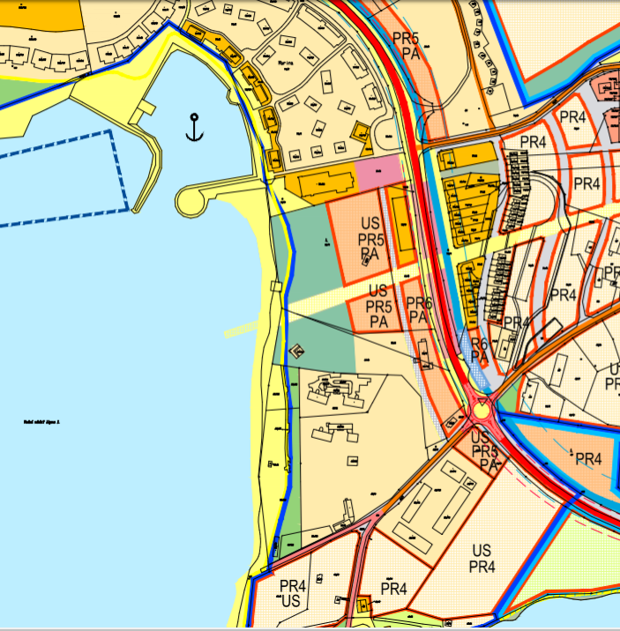
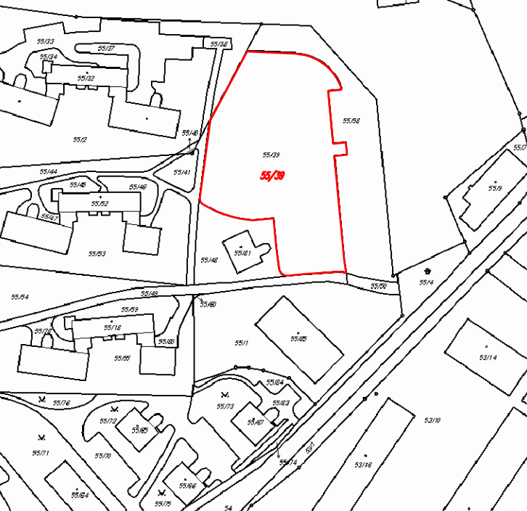
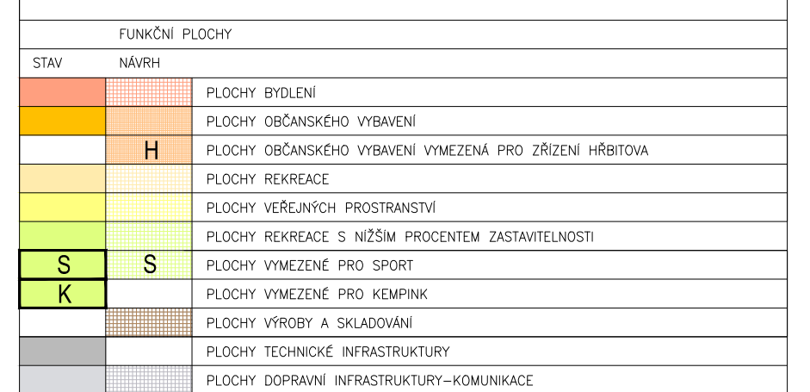
UMÍSTĚNÍ STAVBY
ŘEŠENÝ POZEMEK
Zdroj: https://www.lipnonadvltavou.cz/obec-1/uzemni-planovani/uzemni-plan-obce/
Zdroj: https://www.cuzk.cz/

Slide 6
ŘEŠENÝ POZEMEK
Zdroj: Vlastní tvorba

Slide 7
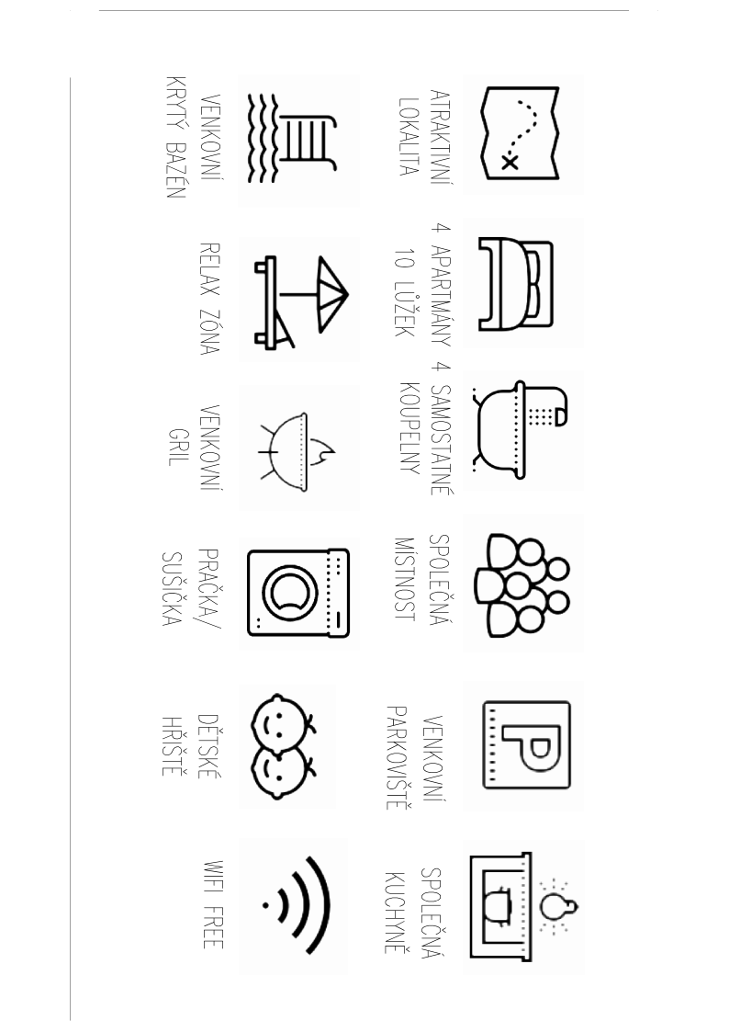
PŘEDSTAVENÍ HORSKÉ CHATY
PŘEDSTAVENÍ HORSKÉ CHATY
Dvoupodlažní objekt v atraktivní lokalitě Lipna nad Vltavou
  celoroční možnosti využití a aktivity v blízkém okolí
Objekt je rozdělen na klidovou část a společenský prostor
  4 apartmány o dvou pokojích s vlastní koupelnou
  velká společenská místnost krbovými kamny, televizí, jídelním stolem a plně vybavenou kuchyní
Efektivní půdorys tvaru „T“ se společenskou místností v čele
Výborná dopravní dostupnost z Lipna nad Vltavou
  Přibližně 150m od pozemku se nachází autobusová zastávka
  Klidná část v rekreační zóně

Slide 8
ARCHITEKTONICKÁ STUDIE
ARCHITEKTONICKÁ STUDIE
PŮDORYS 1.NP
Zdroj: Vlastní tvorba

Slide 9
ARCHITEKTONICKÁ STUDIE
ARCHITEKTONICKÁ STUDIE
PŮDORYS 2.NP
Zdroj: Vlastní tvorba

Slide 10
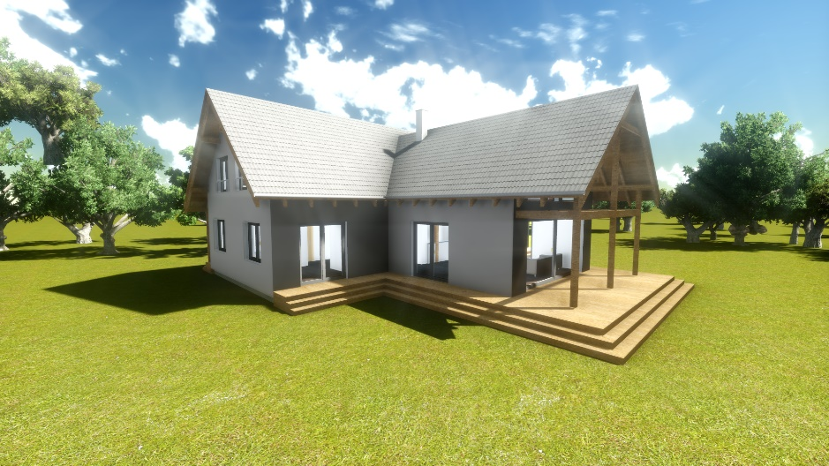
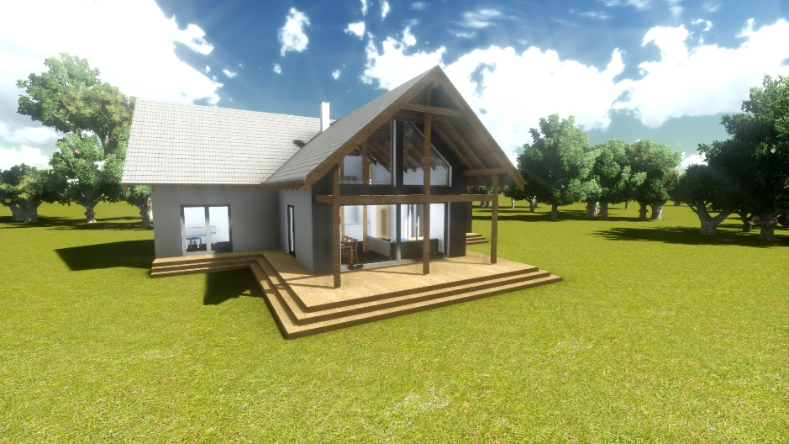
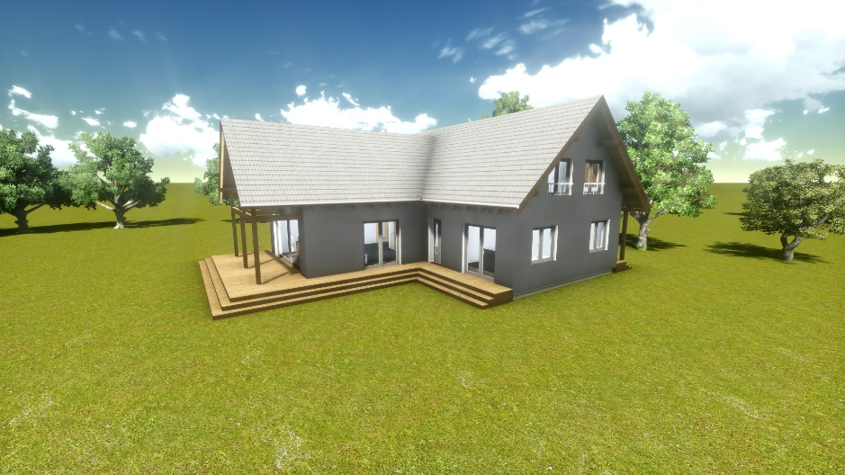
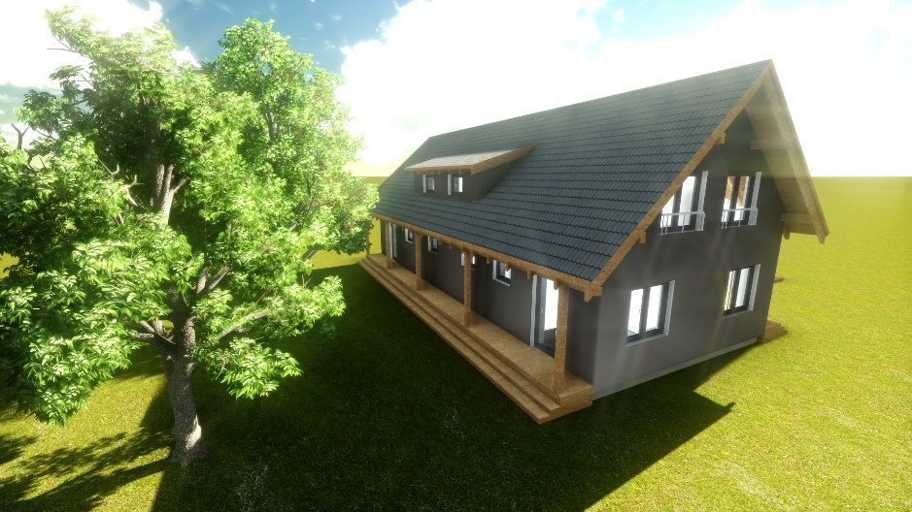
ARCHITEKTONICKÁ STUDIE
ARCHITEKTONICKÁ STUDIE
Zdroj: Vlastní tvorba

Slide 11
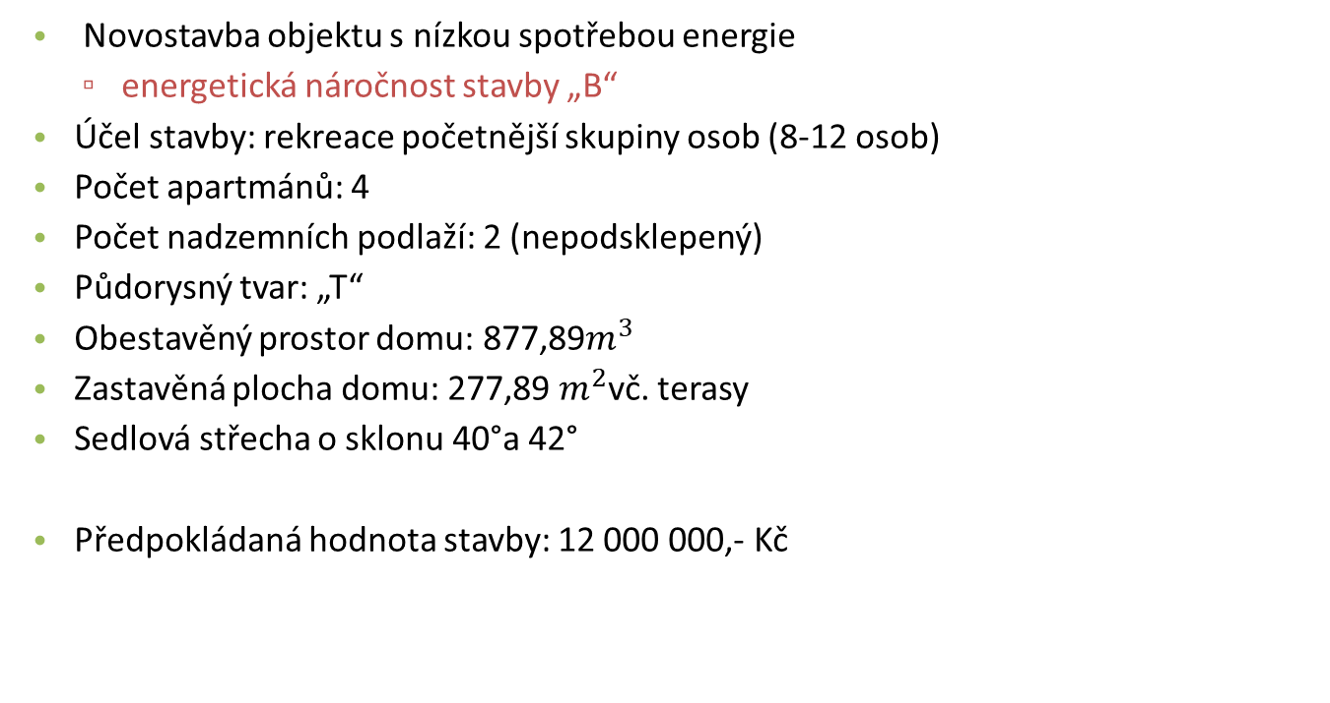
IDENTIFIKAČNÍ ÚDAJE O STAVBĚ
IDENTIFIKAČNÍ ÚDAJE O STAVBĚ
Novostavba objektu s nízkou spotřebou energie
  energetická náročnost stavby „B“
Účel stavby: rekreace početnější skupiny osob (8-12 osob)
Počet apartmánů: 4
Počet nadzemních podlaží: 2 (nepodsklepený)
Půdorysný tvar: „T“
Obestavěný prostor domu: 877,89$m^{3}$
Zastavěná plocha domu: 277,89 $m^{2}$vč. terasy
Sedlová střecha o sklonu 40°a 42°
Předpokládaná hodnota stavby: 12 000 000,- Kč

Slide 12
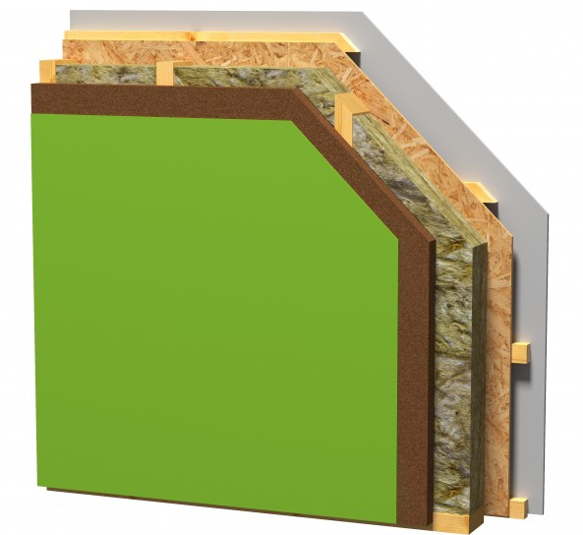
KONSTRUKČNÍ ŘEŠENÍ BUDOVY
KONSTRUKČNÍ ŘEŠENÍ BUDOVY
Konstrukční systém lehkého dřevěného skeletu systém „two by four“
  Panelový systém pomocí prefabrikace
Difuzně otevřená skladba
  speciálně upravená, aby splňovala požadavky na výstavbu navrženého objektu
  nebyla doposud firmou realizována
Použité materiály čistě na přírodní bázi
Panely od dodavatelské firmy NEMA s.r.o.
MATERIÁL | TLOUŠŤKA
Sádrovláknitá deska | 12,5mm
Rošt z KVH 60/40 | 40mm
OSB deska | 15mm
Nosná konstrukce KVH 60/160 + minerální izolace | 160mm
Dřevovláknitá deska | 120mm
Finální armovací vrstva | 5mm
Zdroj: Nema s.r.o.

Slide 13
VZNIK A MONTÁŽ DŘEVOSTAVEB Z PANELŮ
VZNIK A MONTÁŽ DŘEVOSTAVEB Z PANELŮ
Stavební záměr
Vznik projektové dokumentace → stavební řízení
Výrobní dokumentace
Výroba panelů (prefabrikace)
  nejvíce předpřipravený panel se dodává včetně osazení a montáže oken, předpřipravenými průchodkami pro elektroinstalaci a hotovou stěrkovací hmotou
  pro finální fasádní úpravy
Doprava materiálů na staveniště
Montáž panelů
Kontrola vzduchotěsnosti obálky domu- Blowedoor test

Slide 14
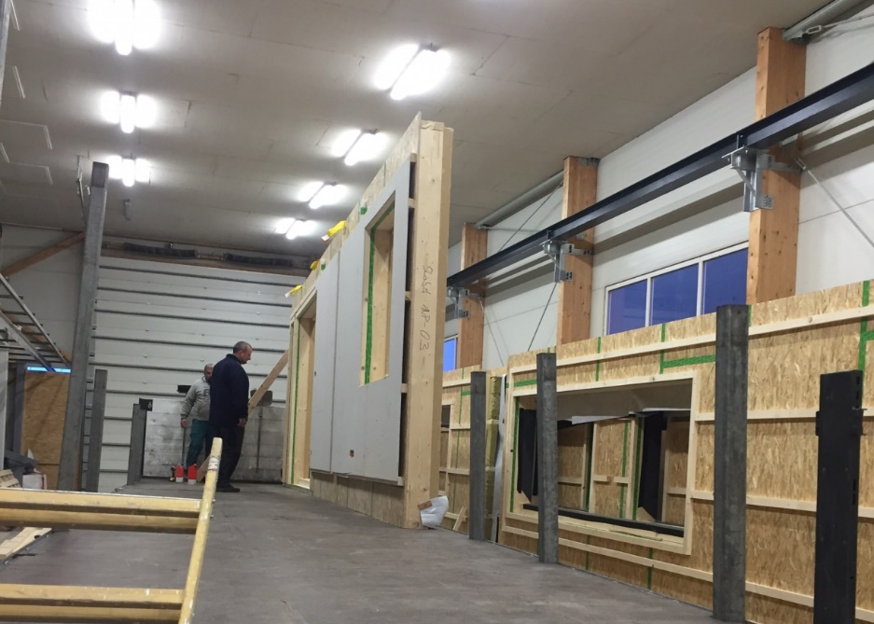
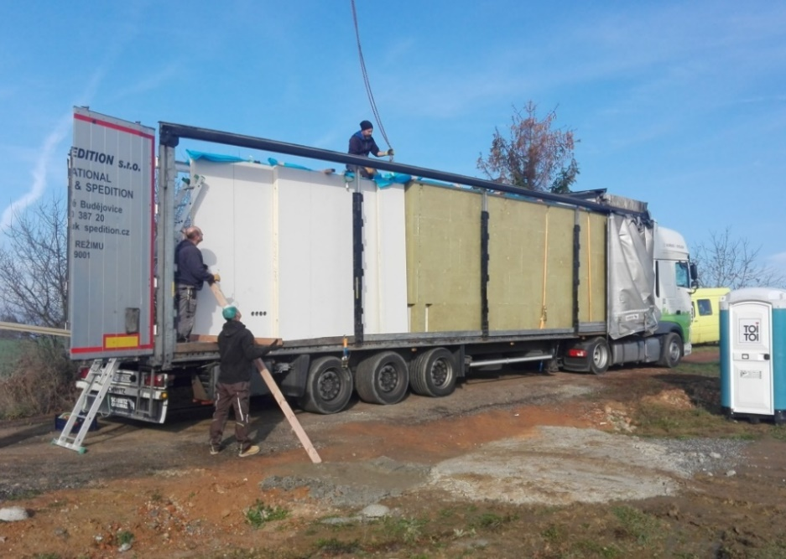
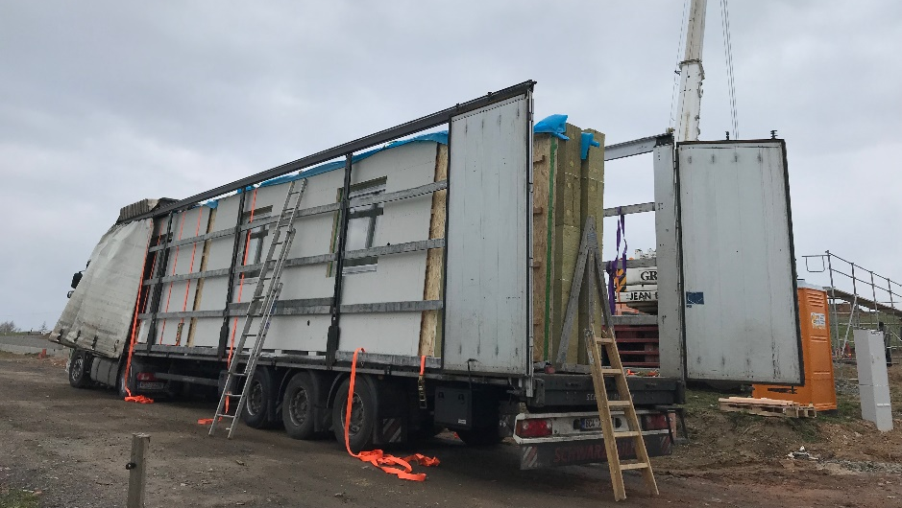
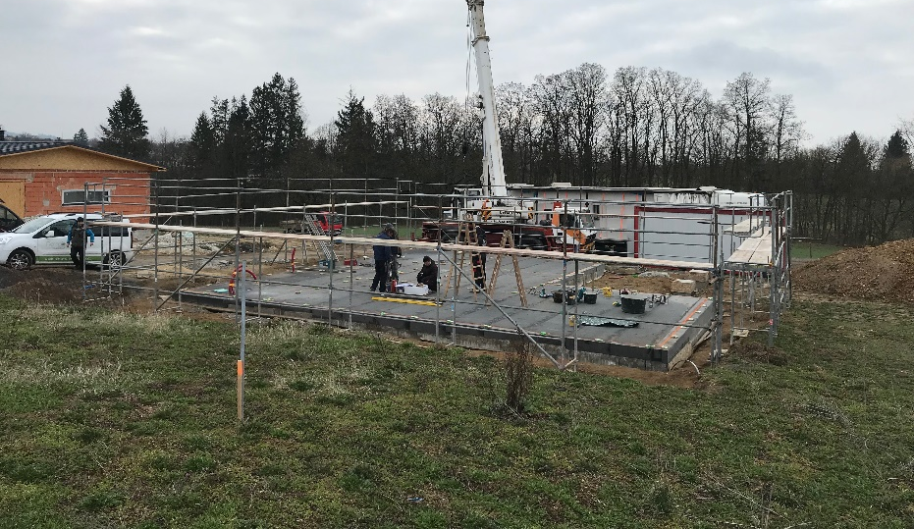
VZNIK A MONTÁŽ DŘEVOSTAVEB Z PANELŮ
1
2
3
4
Zdroj: Vlastní fotografie/ galerie firmy NEMA, spol. s r.o.

Slide 15
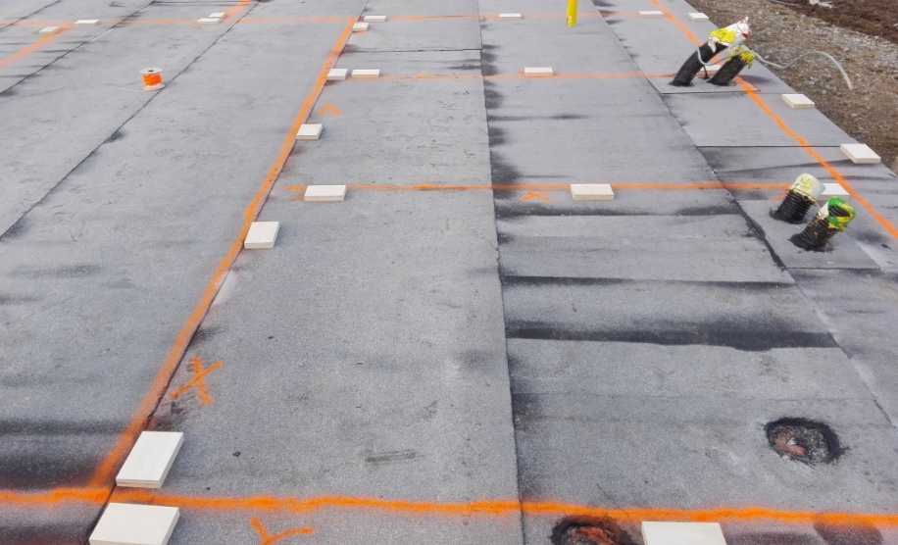
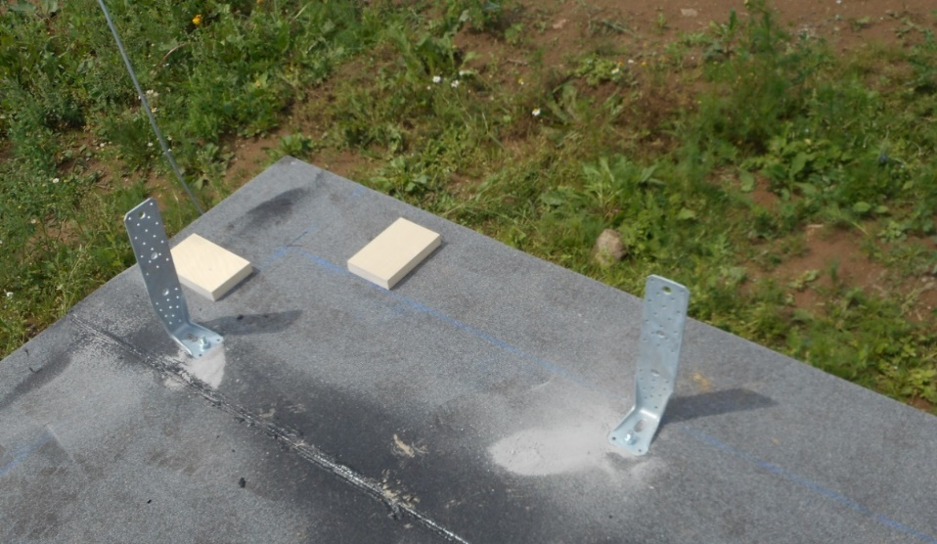
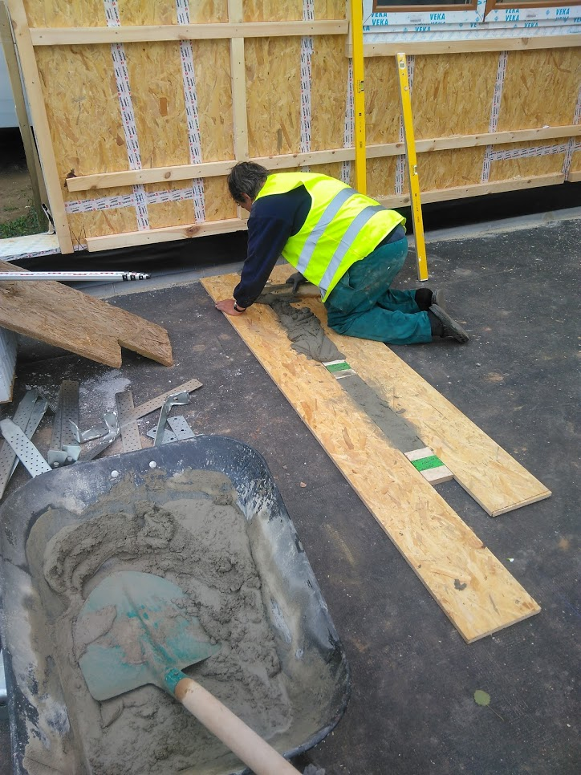
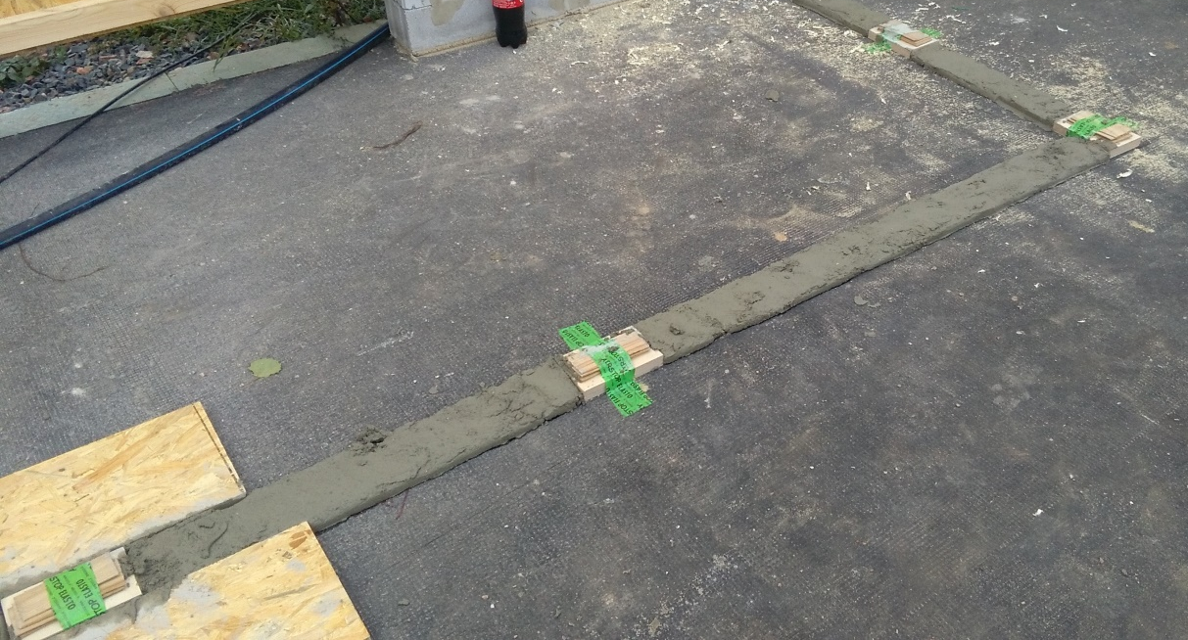
VZNIK A MONTÁŽ DŘEVOSTAVEB Z PANELŮ
1
4
2
3
Zdroj: Vlastní fotografie/ galerie firmy NEMA, spol. s r.o.

Slide 16
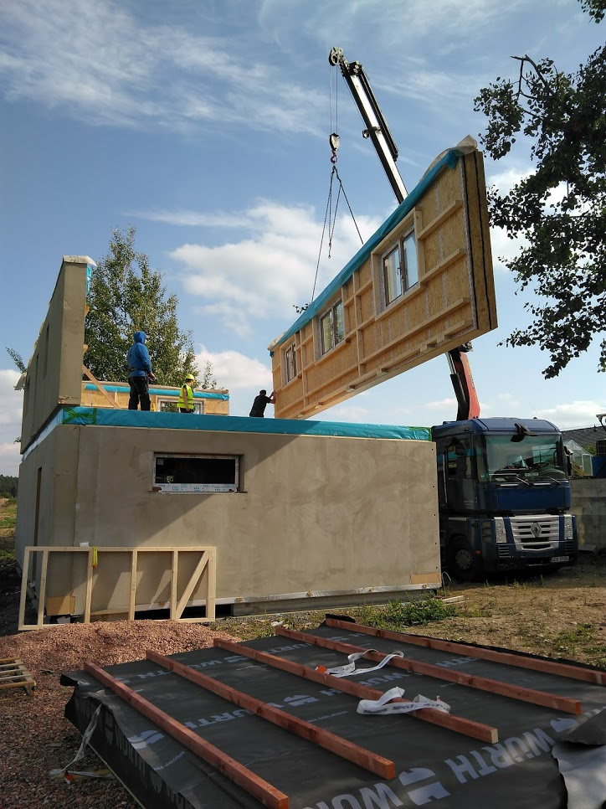
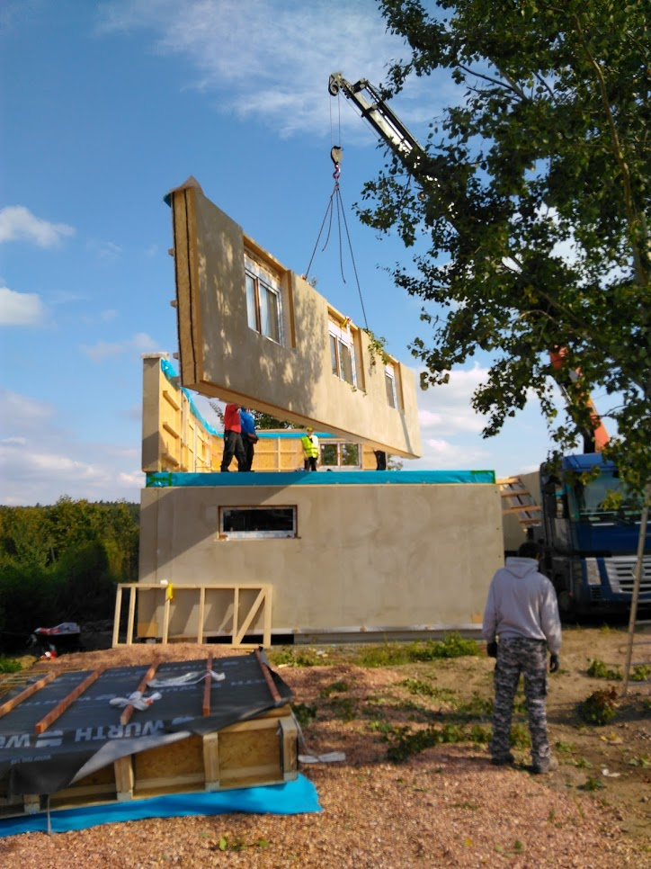
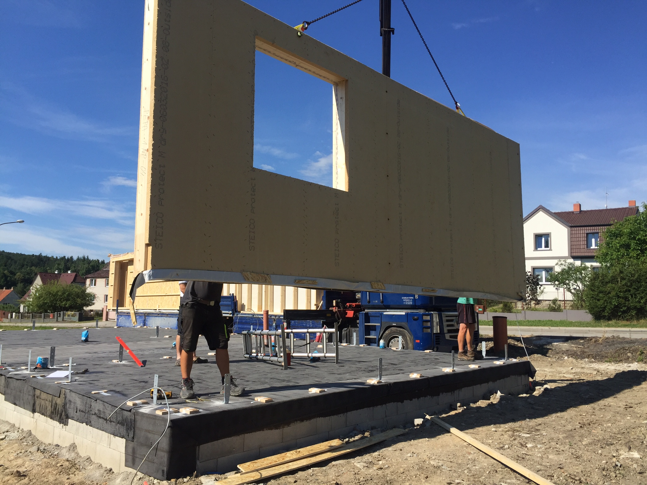
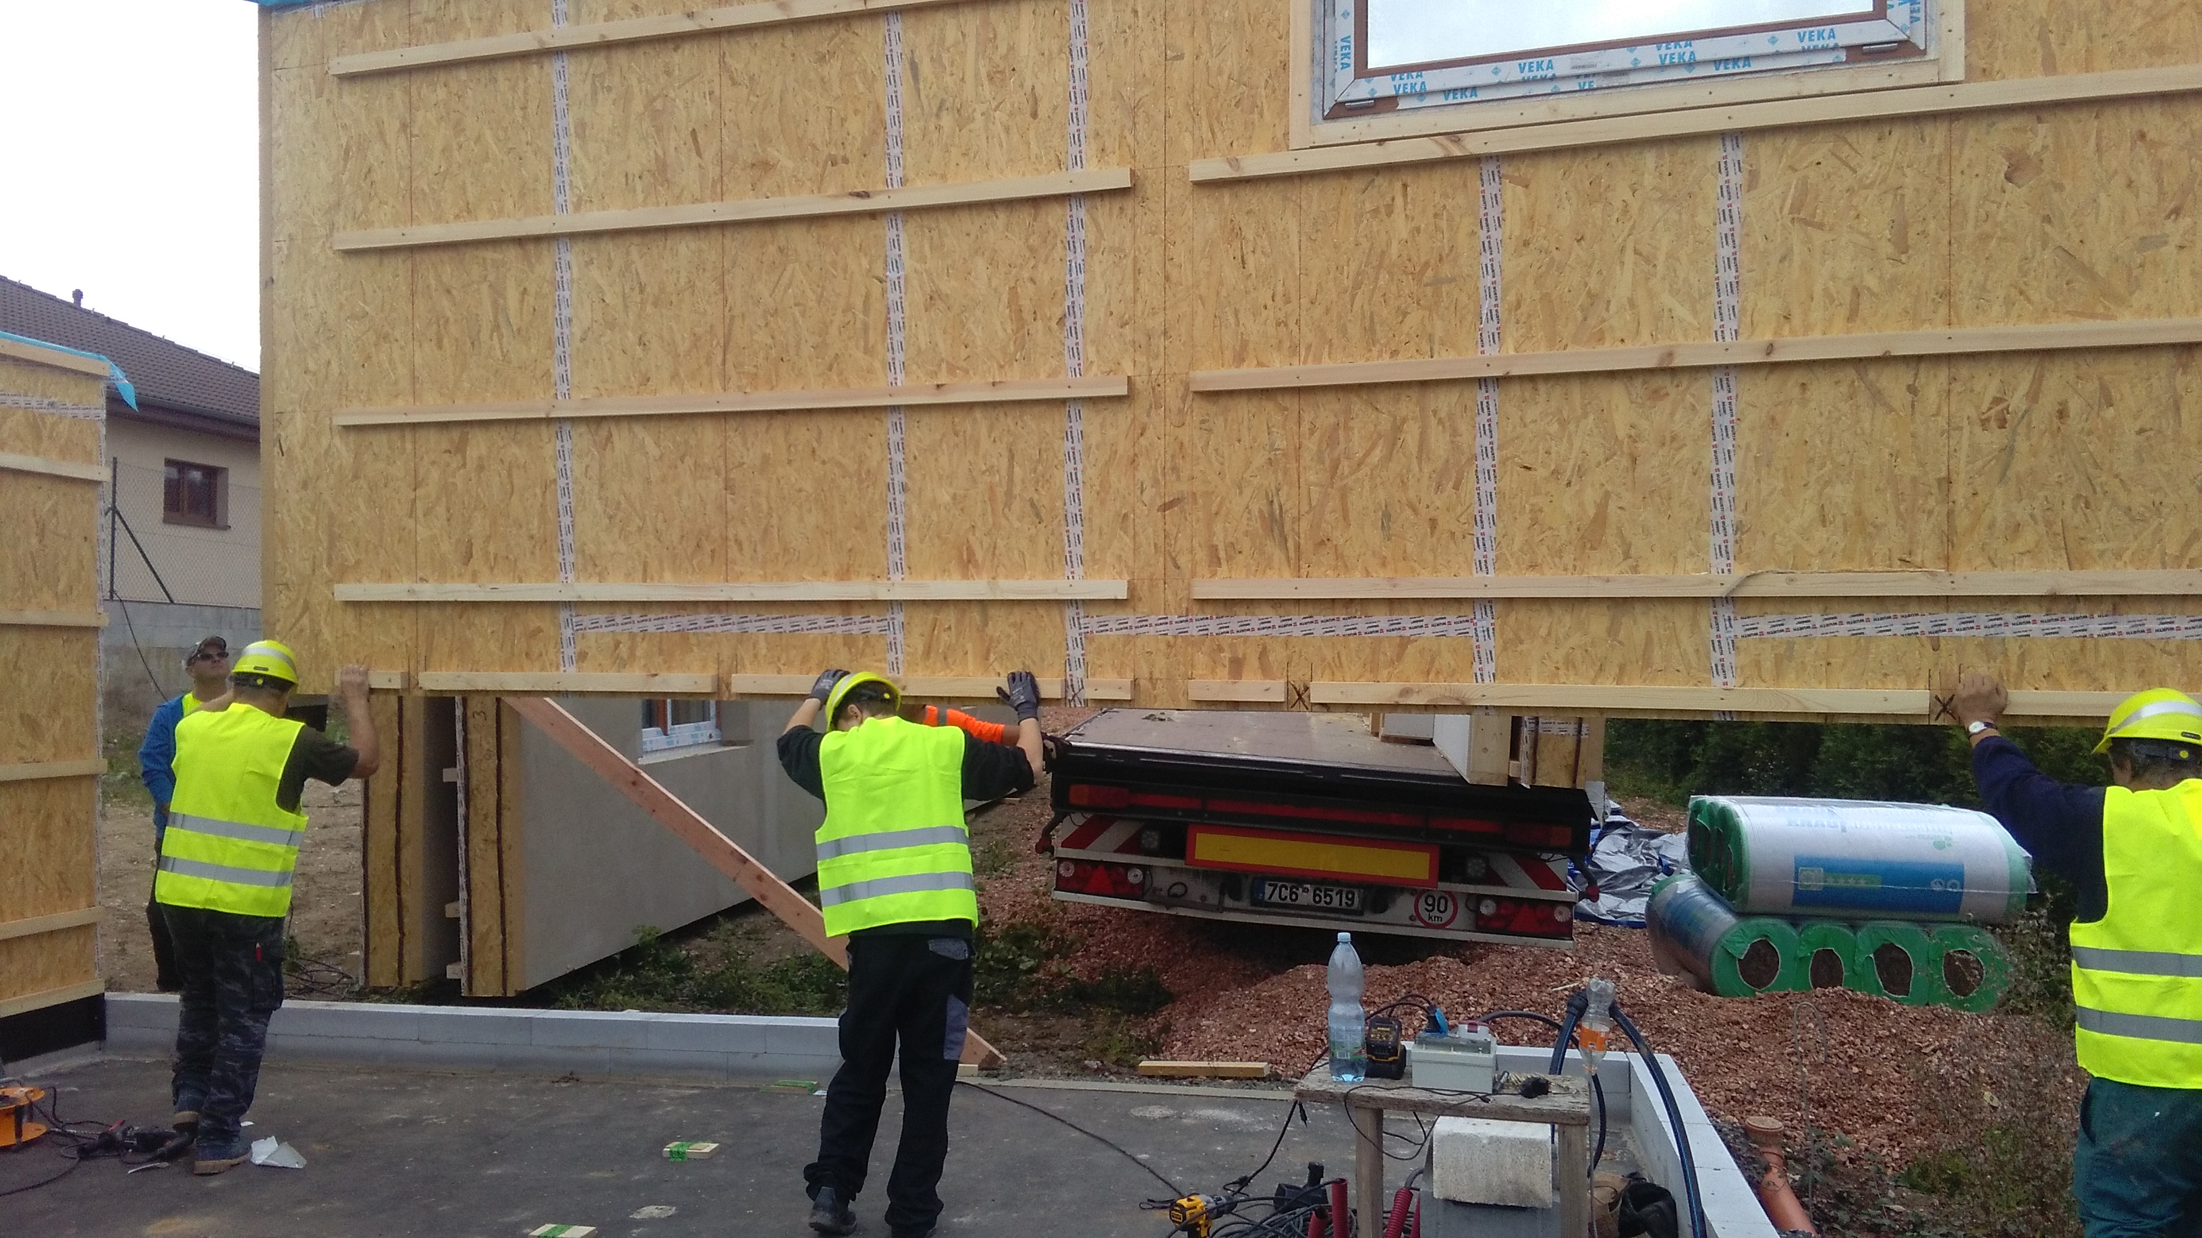
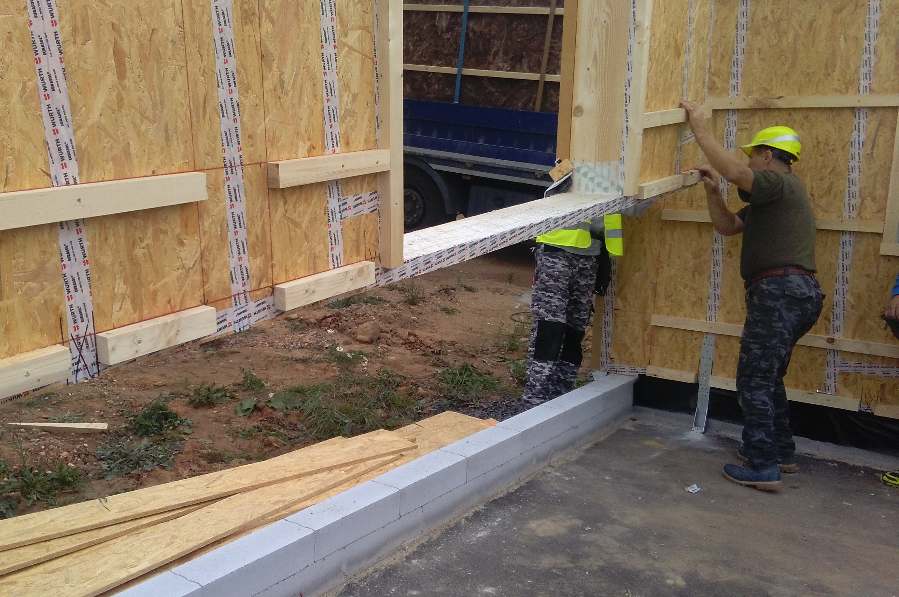
VZNIK A MONTÁŽ DŘEVOSTAVEB Z PANELŮ
Zdroj: galerie firmy NEMA, spol. s r.o.

Slide 17
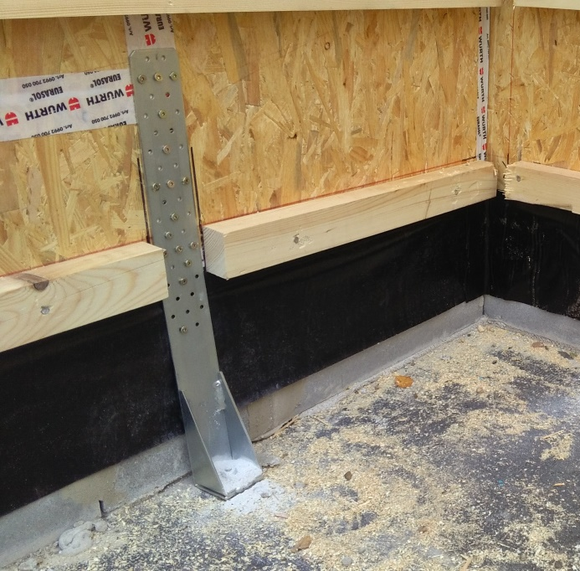
VZNIK A MONTÁŽ DŘEVOSTAVEB Z PANELŮ
DETAIL: ULOŽENÍ PANELU A KOTVENÍ K PODKLADNÍMU BETONU
Zdroj: Vlastní tvorba/fotografie

Slide 18
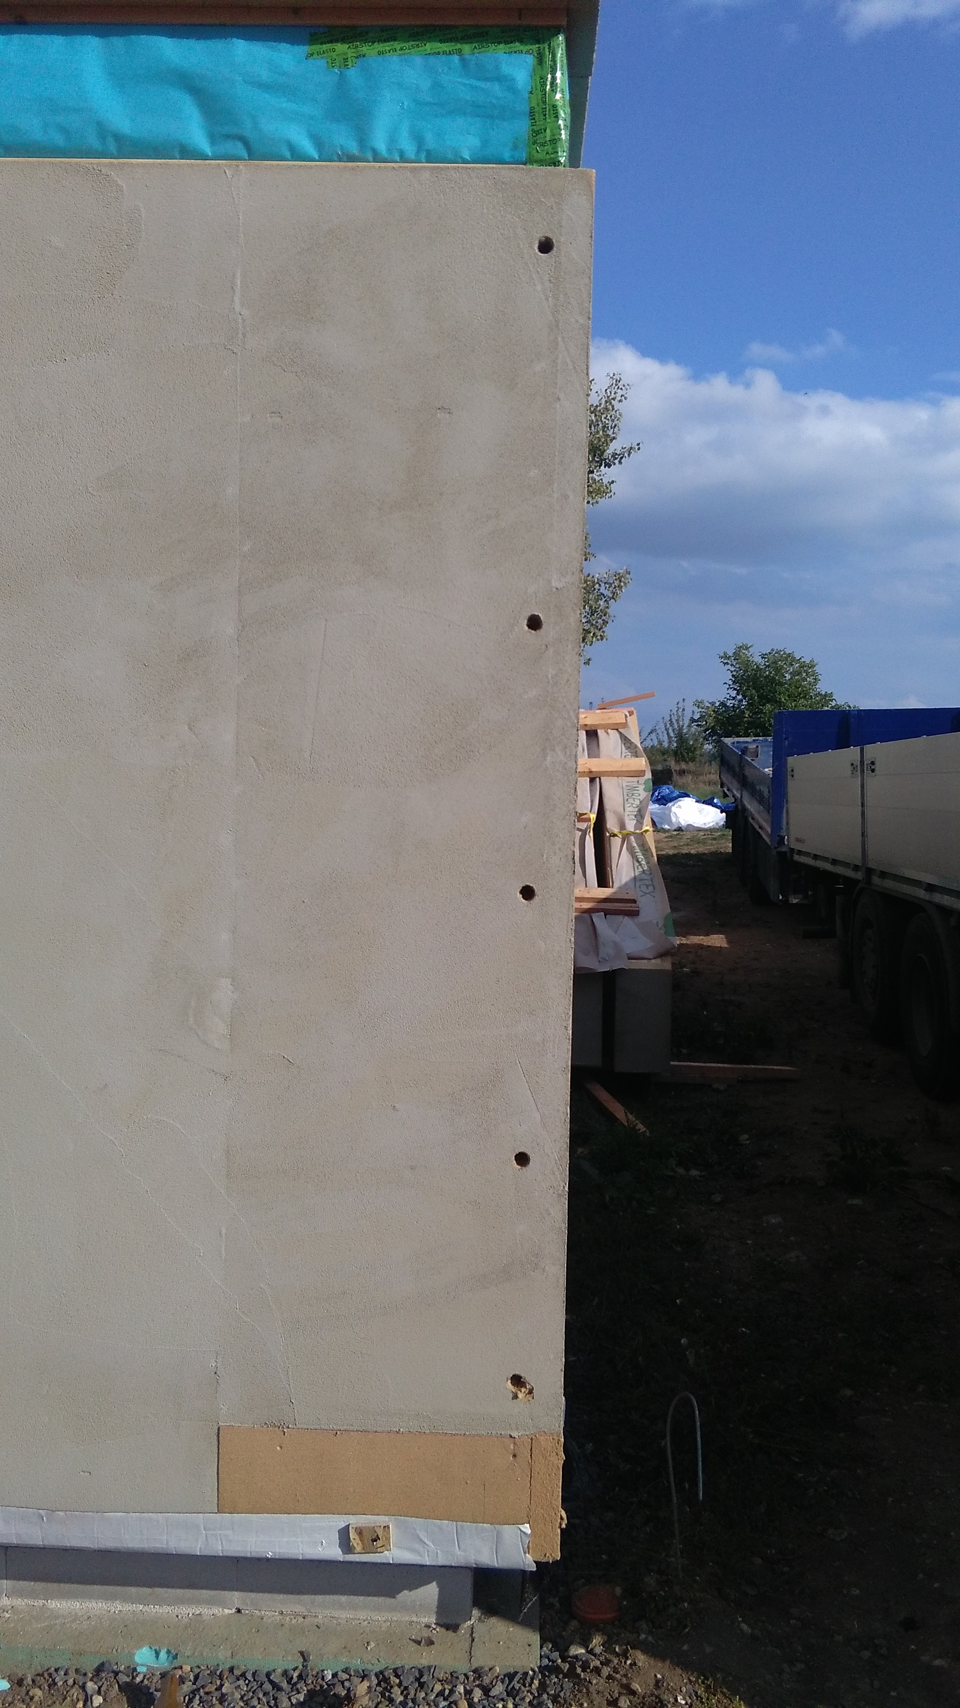
VZNIK A MONTÁŽ DŘEVOSTAVEB Z PANELŮ
DETAIL: VNĚJŠÍ ROHOVÝ SPOJ OBVODOVÝCH PANELŮ
Zdroj: Vlastní tvorba/ galerie firmy NEMA, spol. s r.o.

Slide 19
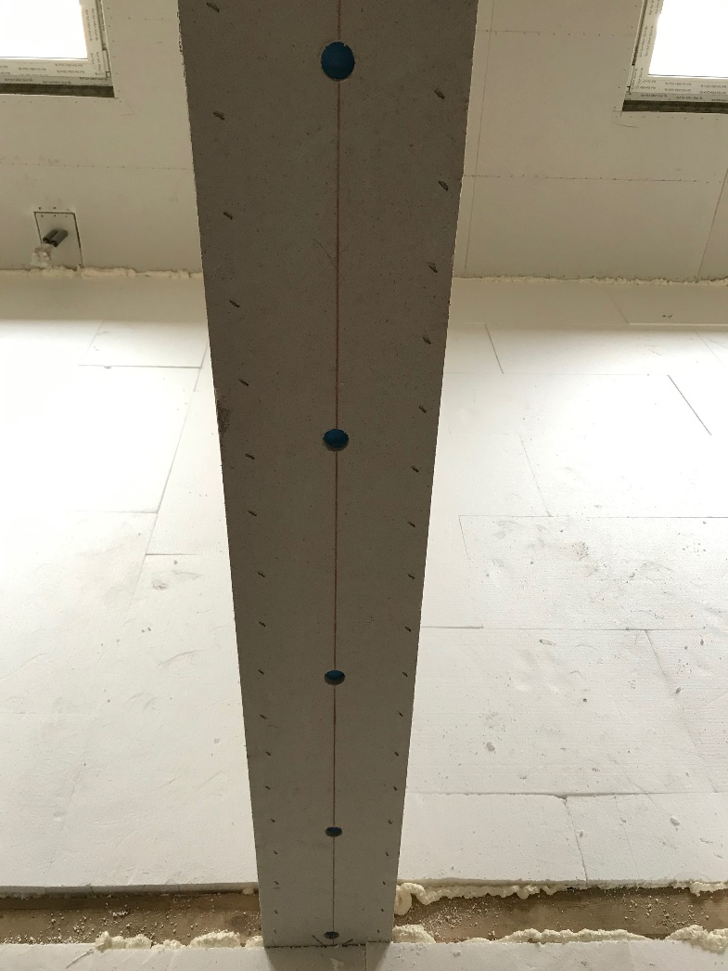
VZNIK A MONTÁŽ DŘEVOSTAVEB Z PANELŮ
DETAIL: VZÁJEMNÉ SPOJOVÁNÍ PŘÍČEK
Zdroj: Vlastní tvorba/ fotografie

Slide 20
VZNIK A MONTÁŽ DŘEVOSTAVEB Z PANELŮ
Zdroj: Vlastní tvorba

Slide 21
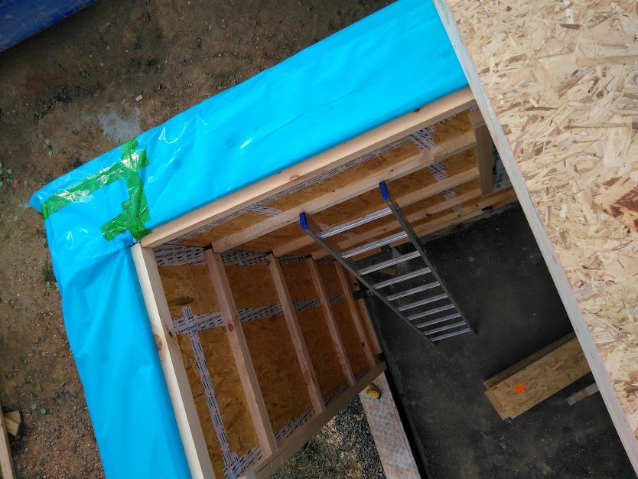
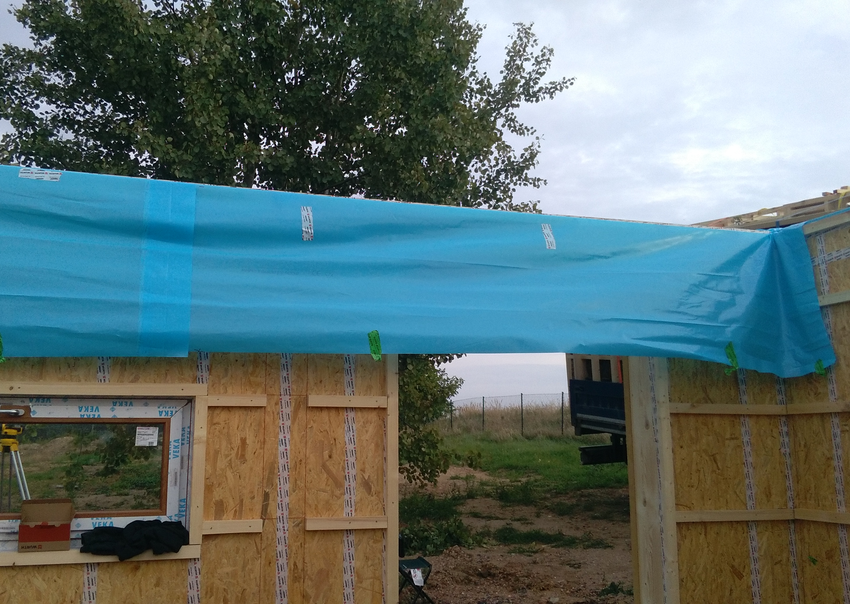
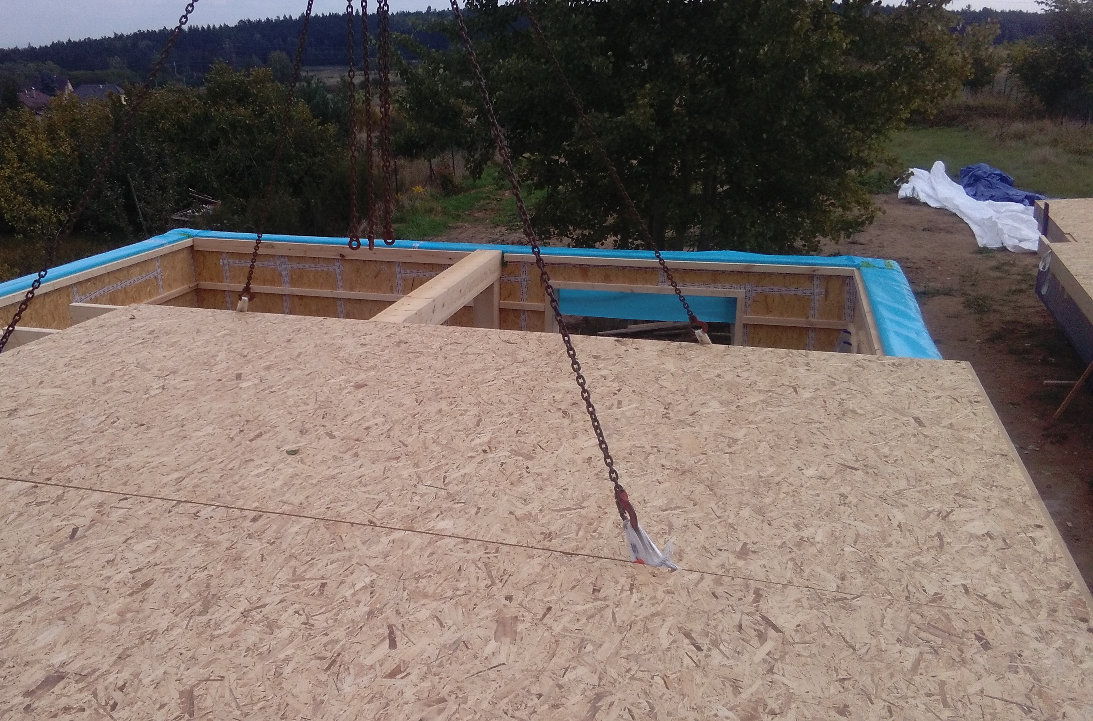
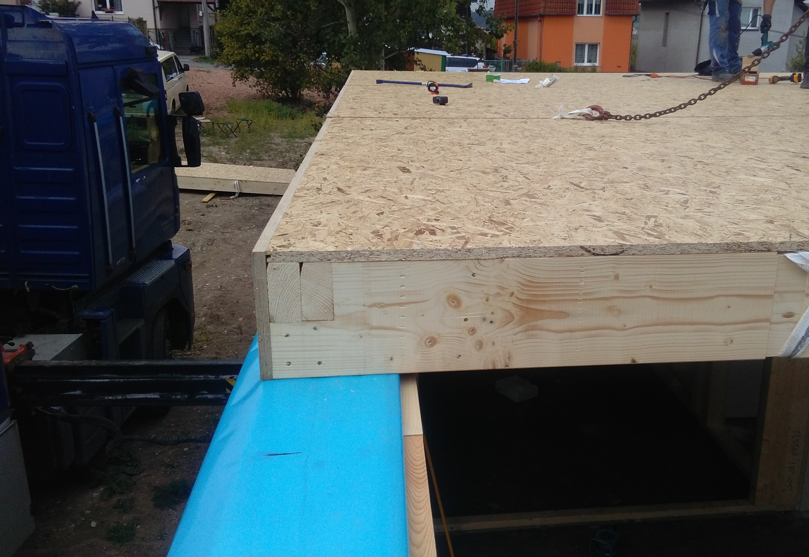
1
2
3
4
Zdroj: galerie firmy NEMA, spol. s r.o.

Slide 22
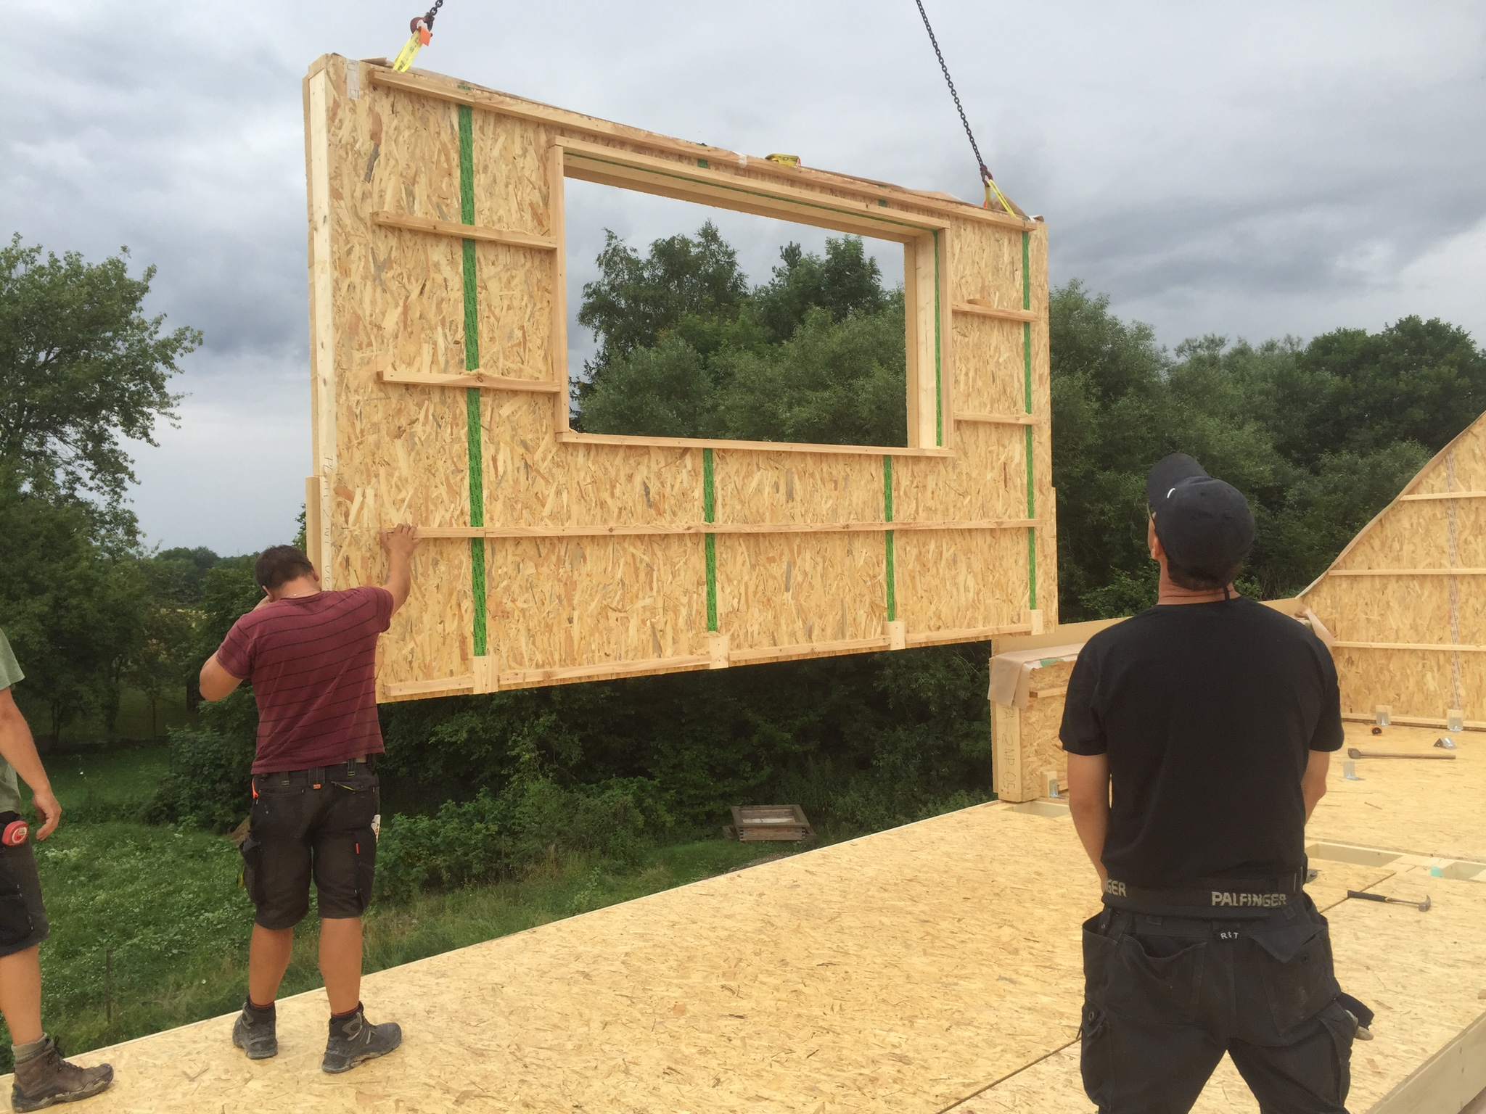
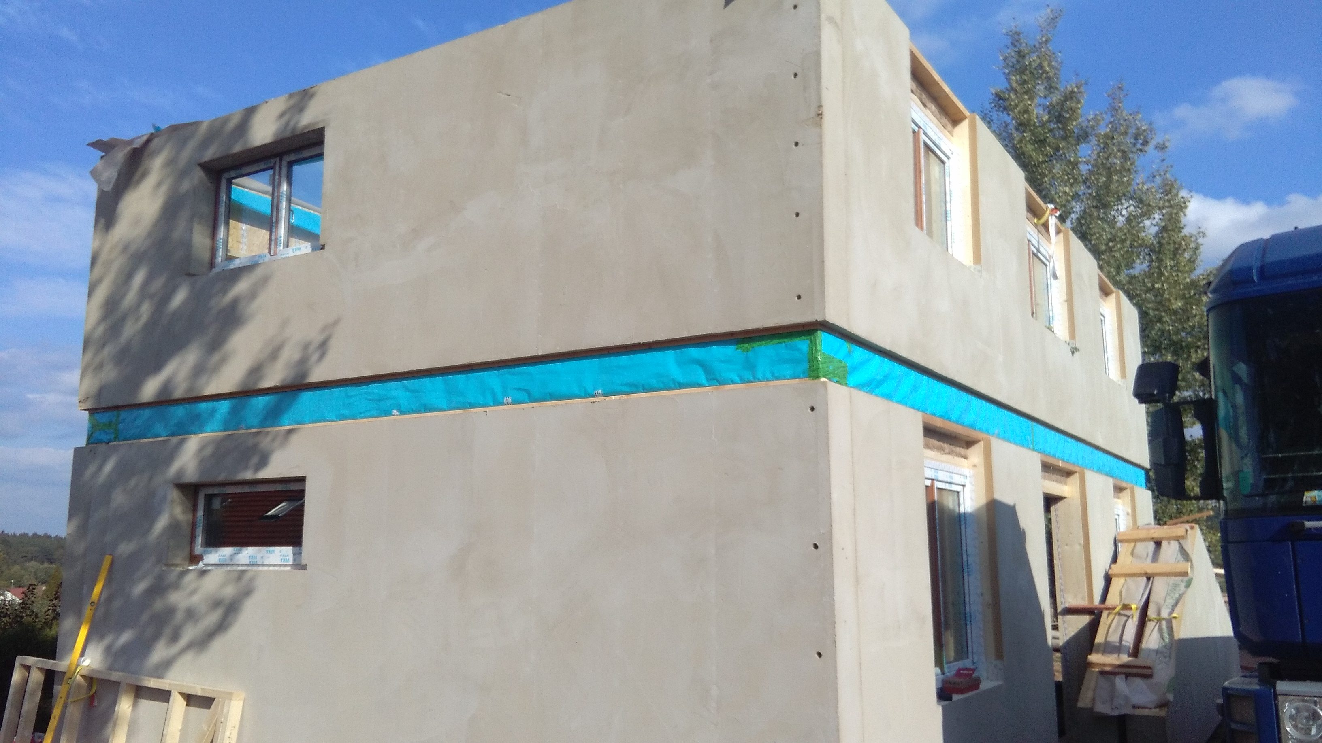
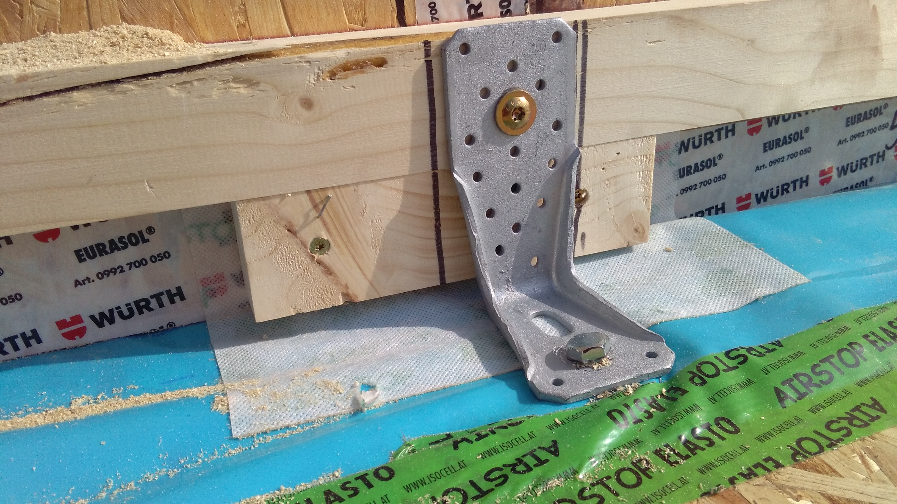
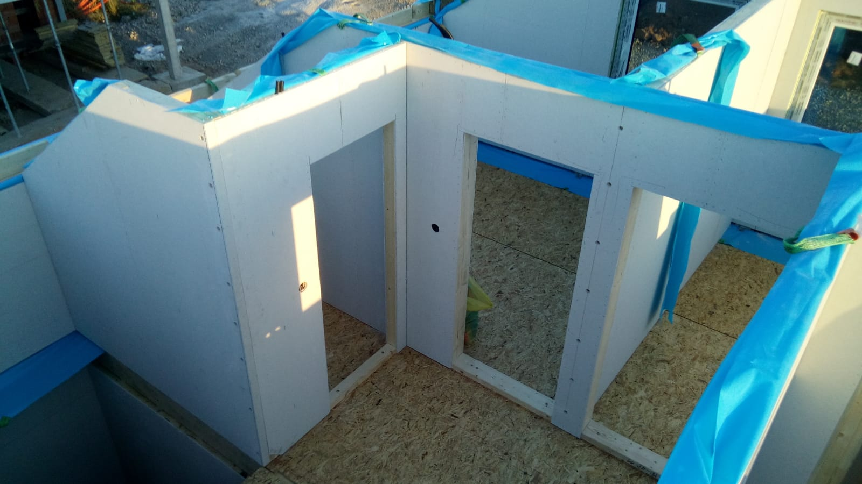
1
2
3
4
Zdroj: galerie firmy NEMA, spol. s r.o.

Slide 23
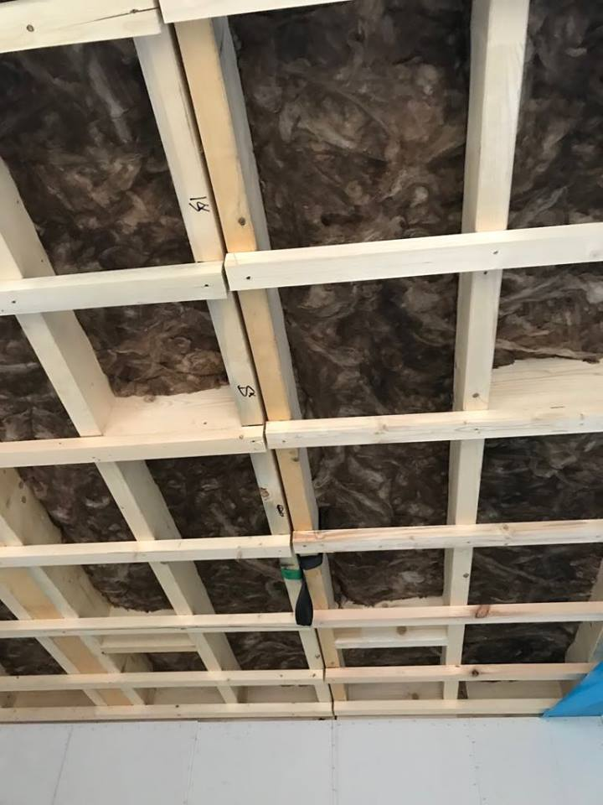
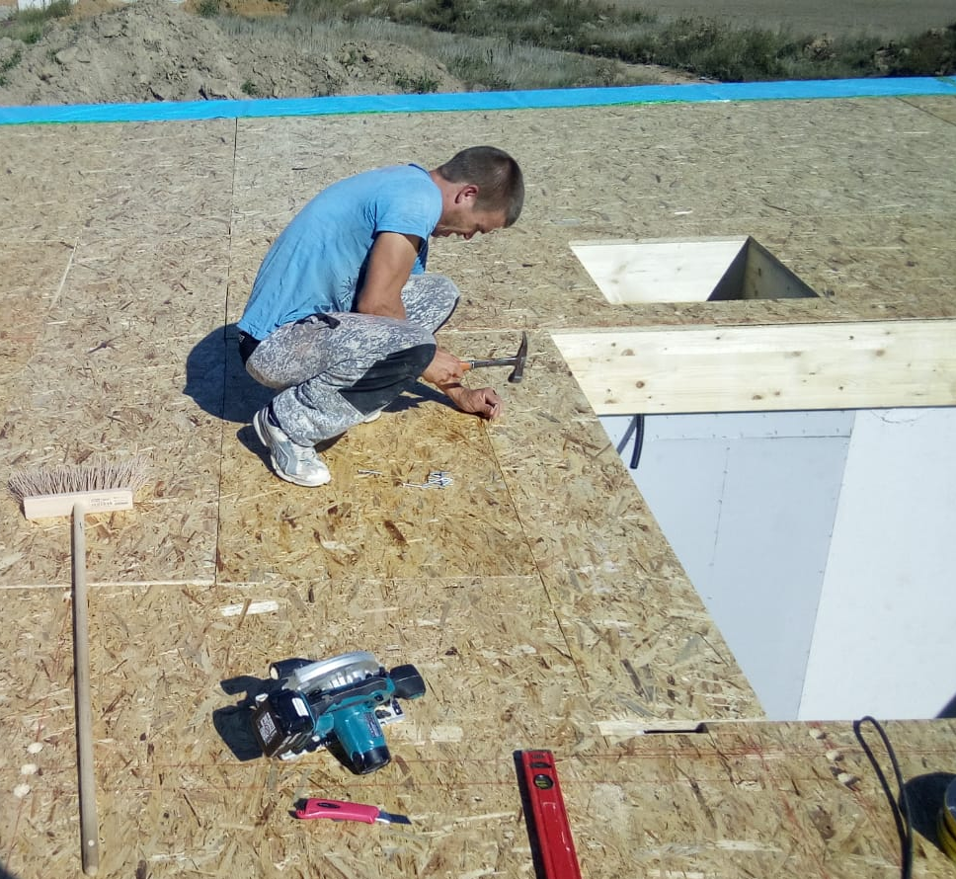
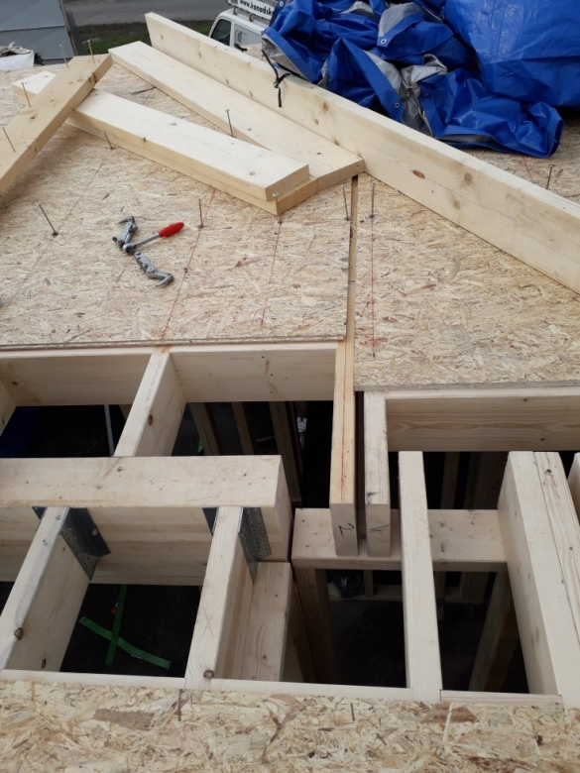
Zdroj: Vlastní fotografie/galerie firmy NEMA, spol. s r.o.

Slide 24
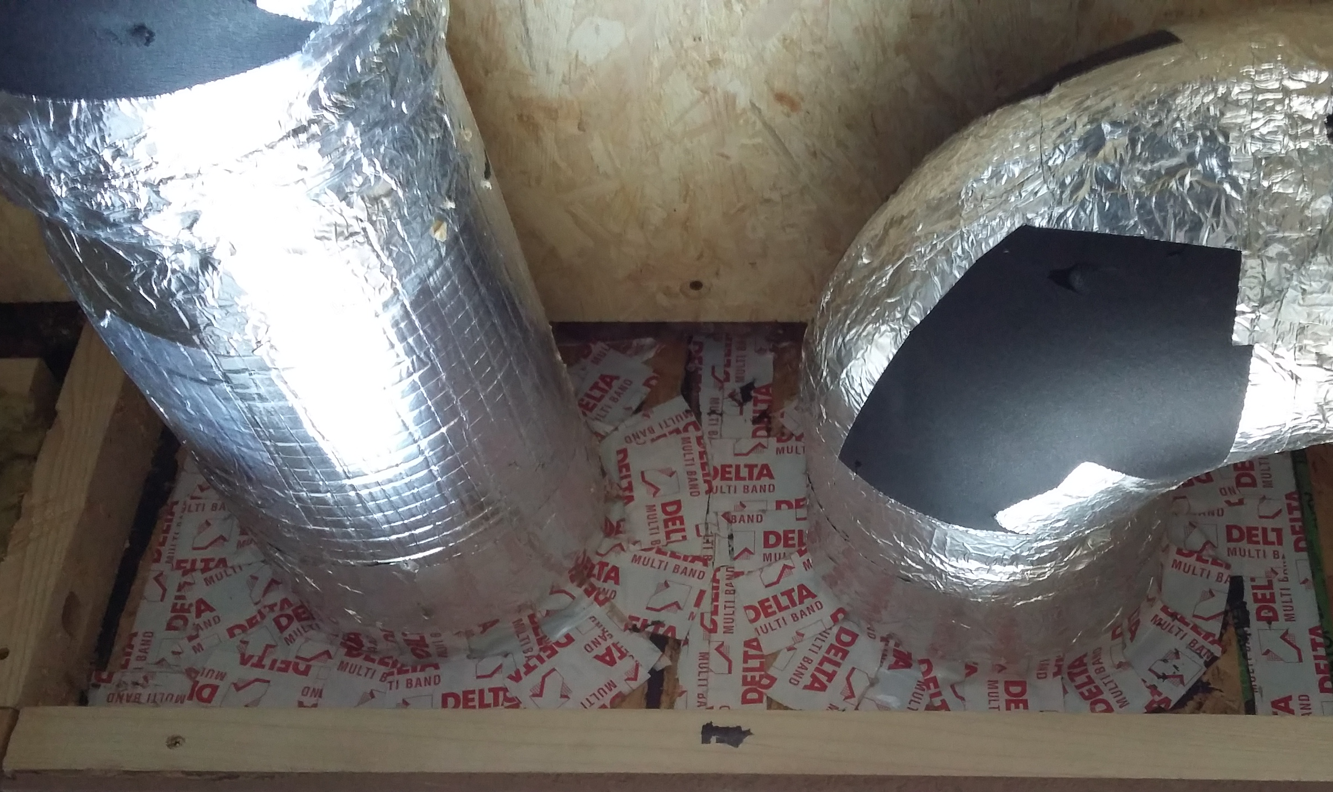
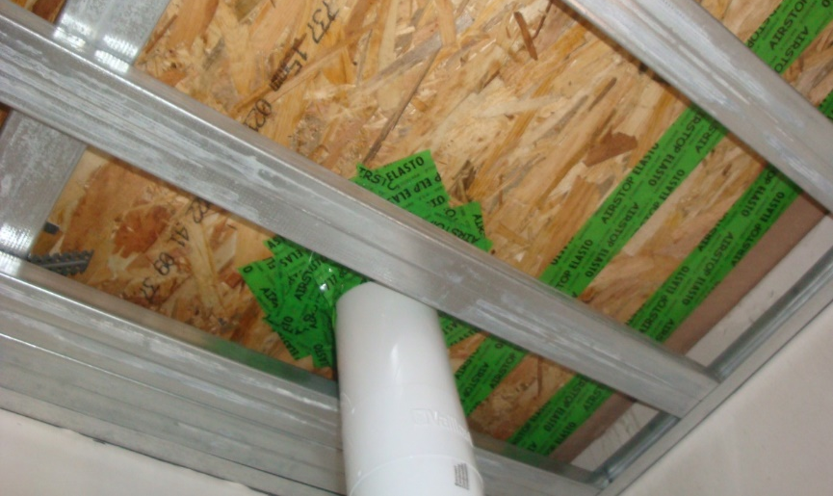
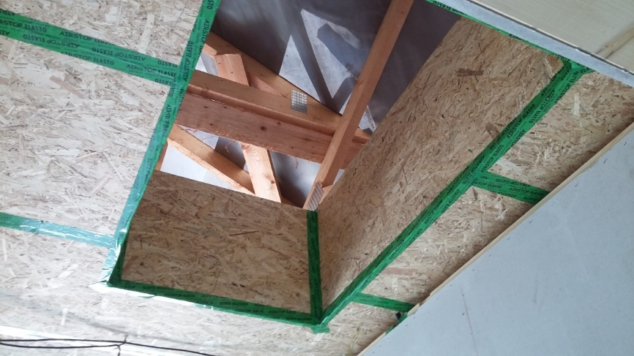
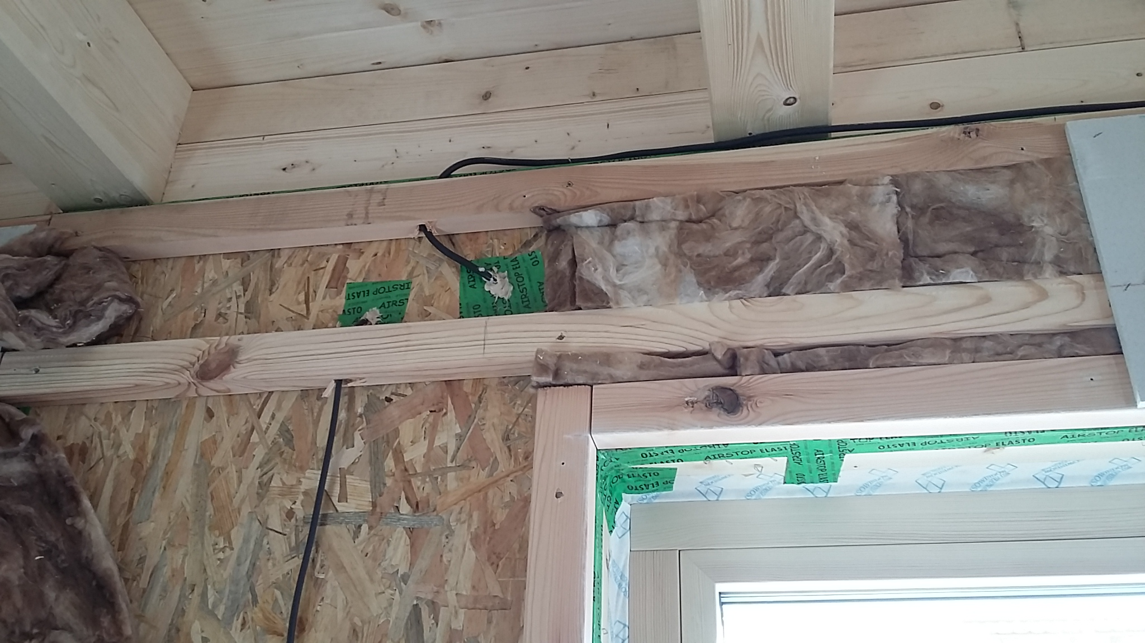
Nutnost utěsnění všech prostupů
Zdroj: galerie firmy NEMA, spol. s r.o.

Slide 25
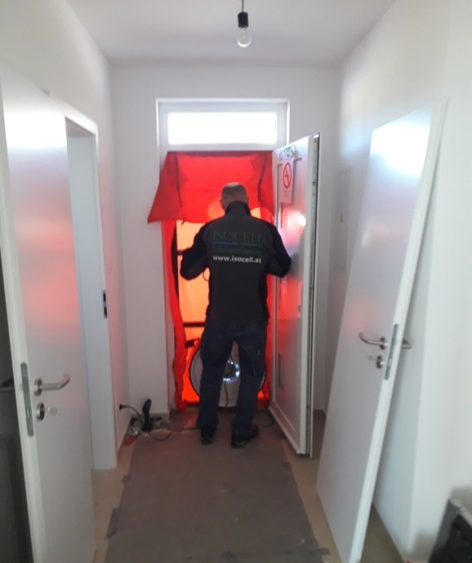
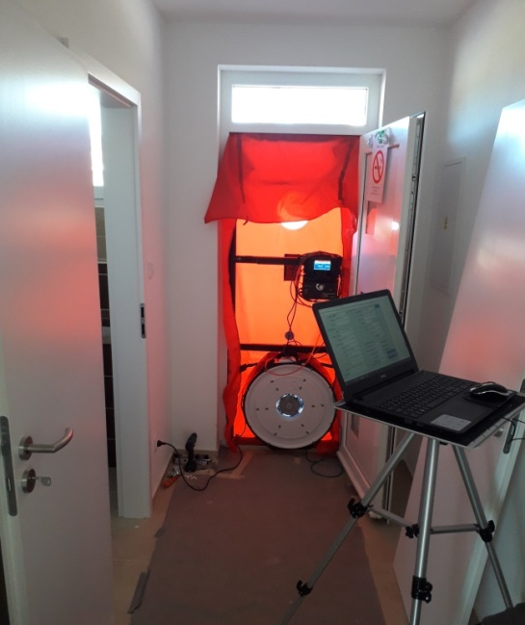
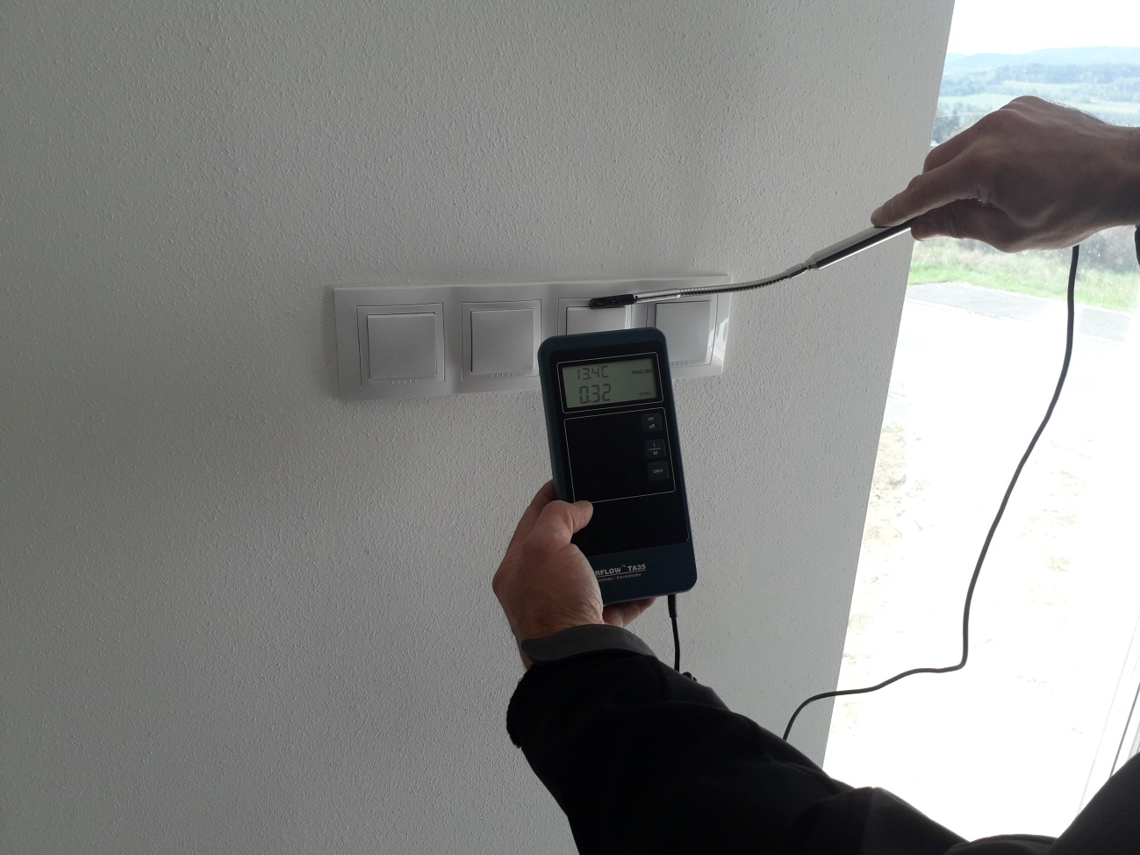
BLOWEDOOR TEST
kontrola netěsností konstrukce před finálním dokončením
před měřením je důležité utěsnit veškeré prostupy obálkou budovy
pomocí speciálních gumových balónků, těsnících pásek, apod.
všechna okna se uzavřou
a interiérové dveře se naopak otevřou
Zdroj: galerie firmy NEMA, spol. s r.o.

Slide 26
Děkuji za pozornost!

Slide 27
DOPLŇUJÍCÍ OTÁZKY
DOPLŇUJÍCÍ OTÁZKY
Vedoucí diplomové práce: doc. Dr. Ing. Luboš Podolka
„Jak je u objektu zajištěna prostorová tuhost konstrukce střechy, když krov nemá šikmé pásky, vaznice na štítových stěnách uloženy na překlady oken?“
pomocí celoplošného bednění z OSB desky
max. rozteč 210mm

Slide 28
DOPLŇUJÍCÍ OTÁZKY
Vaznice je uložená na sloupku mezi okny, překlad nad okny je do sloupku napojen pomocí šikmého čepu
V ostatních případech (uložení průvlaku/vaznice přímo na překladu oken)
→ přenáší bodové zatížení do překladu (nutné zohlednění dimenze překladu), které roznáší zatížení do sloupkové výdřevy okolo oken

Slide 29
DOPLŇUJÍCÍ OTÁZKY
DOPLŇUJÍCÍ OTÁZKY
Oponent diplomové práce: Ing. Jan Zugárek
„Proč mají masivní dřevěné stavby (sruby a roubenky) převážně velké přesahy střechy?“
Konstrukční ochrana dřeva (ochrana proti dešti – zajištění rychlého odtoku dešťové vody)
  Jsou-li přesahy větší než 1m není nutná chemická ochrana (nátěr dřeva)
  → minimální přesah 1200mm (dáno sklonem střechy a vytažením stropních trámů)
Estetické důvody – typický vzhled srubů a roubenek

Slide 30
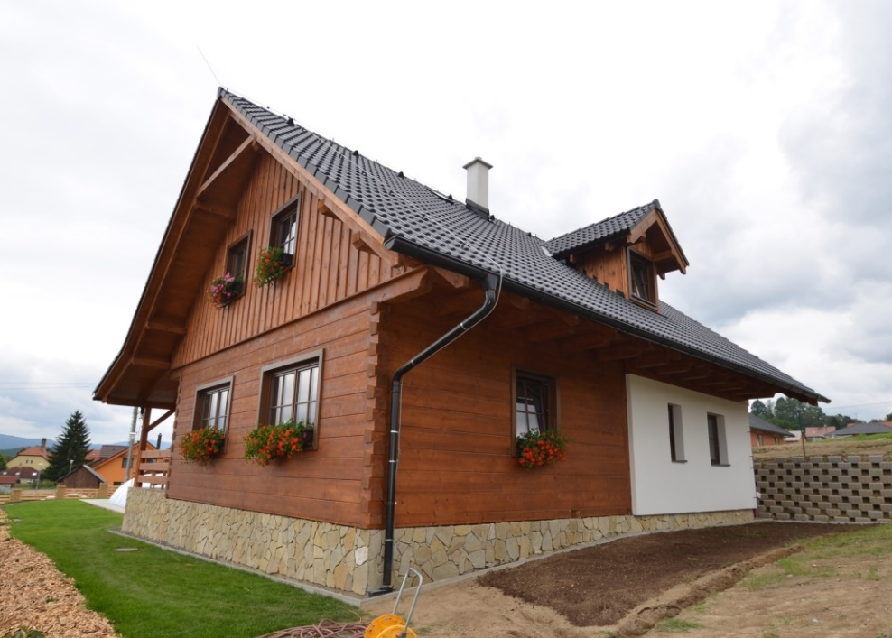
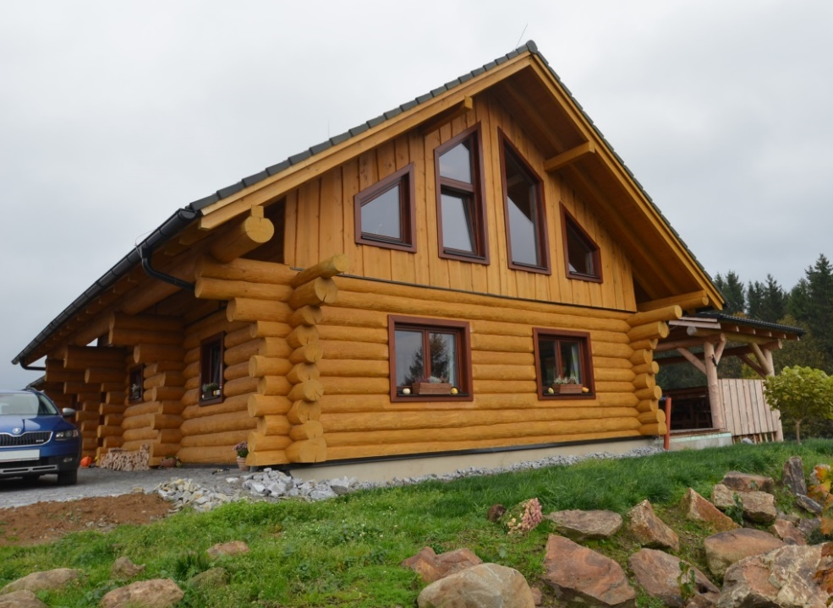
DOPLŇUJÍCÍ OTÁZKY
Zdroj: Galerie fotografií firmy KANADSKÉ SRUBY TÁBO s.r.o.

Slide 31
DOPLŇUJÍCÍ OTÁZKY
DOPLŇUJÍCÍ OTÁZKY
Oponent diplomové práce: Ing. Jan Zugárek
„Jak je zajištěna ochrana drenážní vrstvy podsypu pro odvětrání radonu proti penetraci betonu, při betonáži podkladního betonu? Výkres D.1.1.7 a 8 řez - skladba P1“
• pomocí geotextílie

